Slide 1

PAMUKKALE ÜNİVERSİTESİ
YAŞAM MERKEZİ (PAYAM)
Proje Sunumu
Kasım 2013

Slide 2
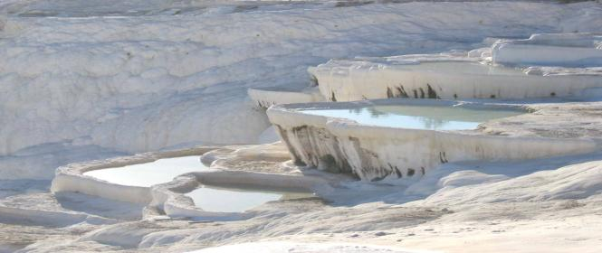
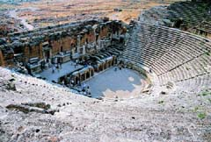
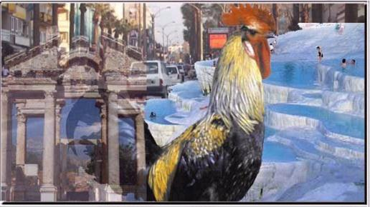
Pamukkale Üniversitesi, 1992 yılında kurulmuştur.
Bölgenin gelişmesinde lokomotif rolü oynamaktadır.
Öğrencileri ve personeli ile birlikte nüfusu 50 bine ulaşan bir üniversitedir.
Hierapolis

Slide 3
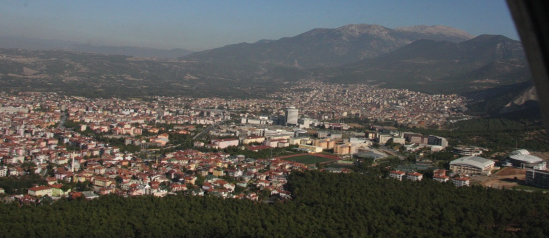
Pamukkale Üniversitesi Denizli’de hem şehir içinde, hem de dışında olmanın avantajlarına sahiptir.
Denizli-Antlaya, Muğla Yolu
Üniversite Caddesi
Bağbaşı
Kınıklı
Çamlık
Denizli, Muğla ve Antalya yolu üzerinde yer almaktadır.
Üniversitenin bulunduğu kampüs alanı etrafındaki yerleşim üniversiteye göre şekillenmiştir.

Slide 4
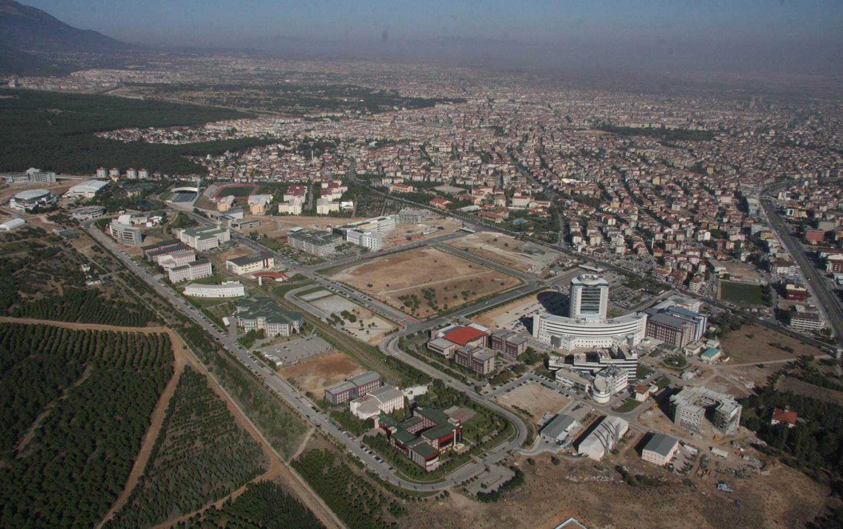
Doğu-Batı Görünümü ve Şehirdeki Konumu…

Slide 5
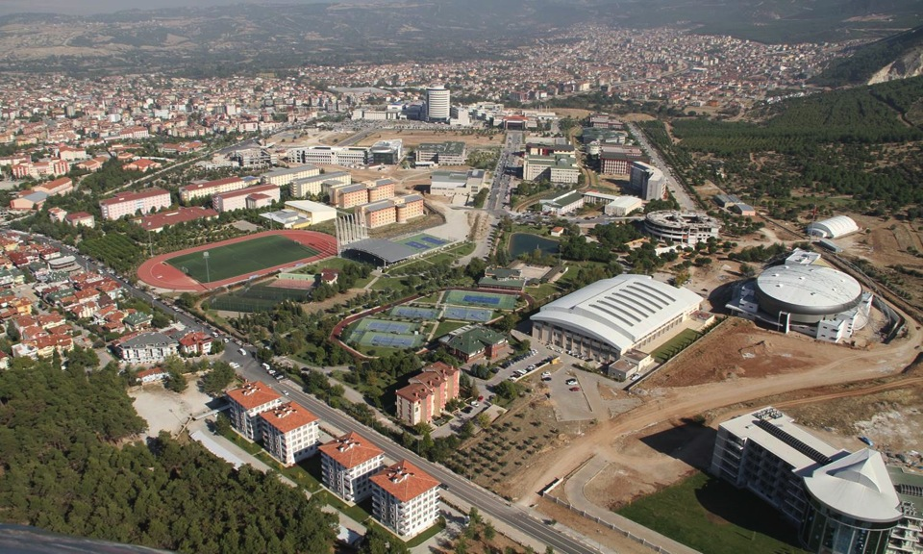
Kampüs Alanı ve Denizli - Genel Görünüm…

Slide 6
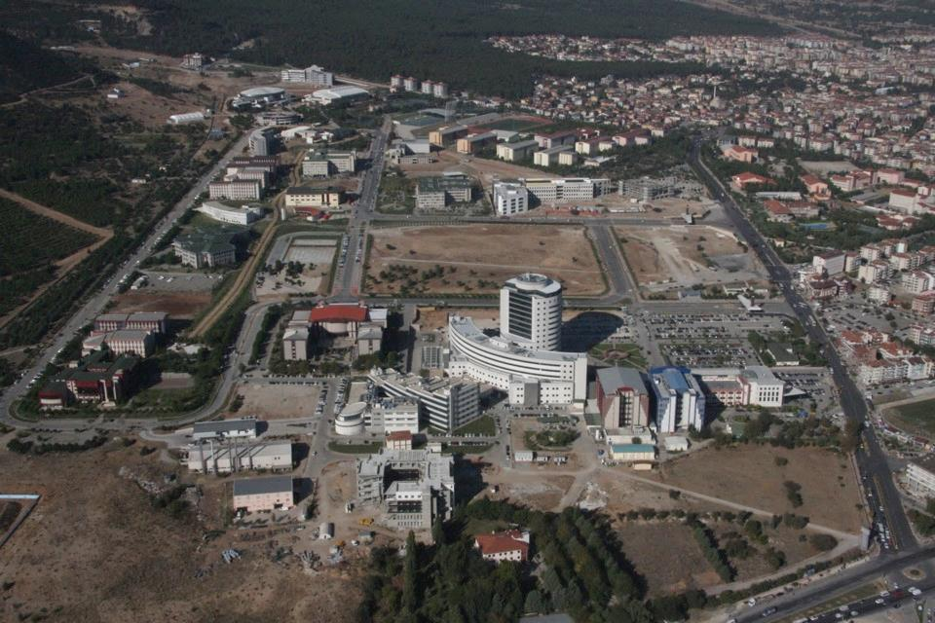
Kampüs Alanı - Genel Görünüm…

Slide 7
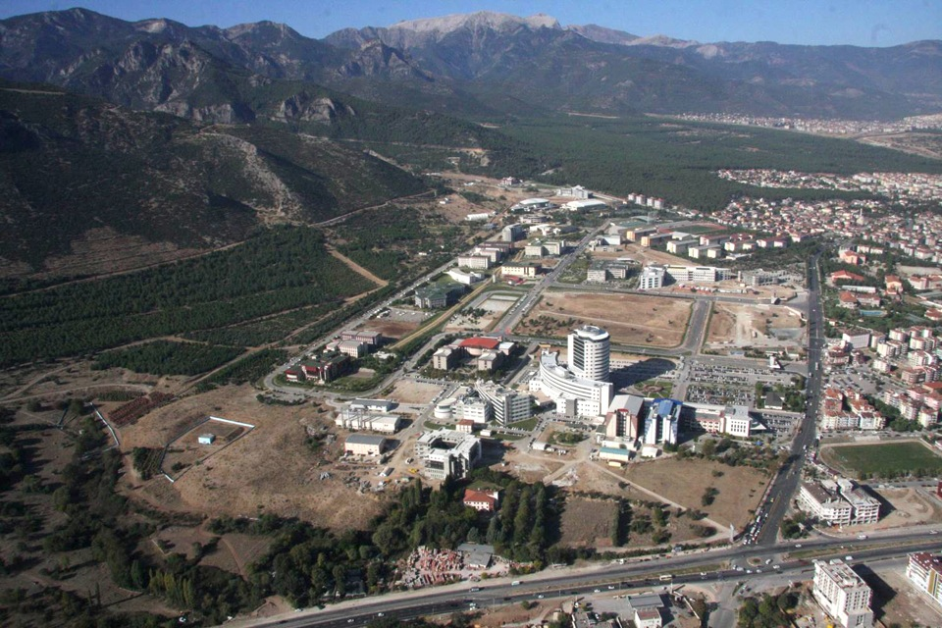
Kampüs Alanı - Genel Görünüm…

Slide 8
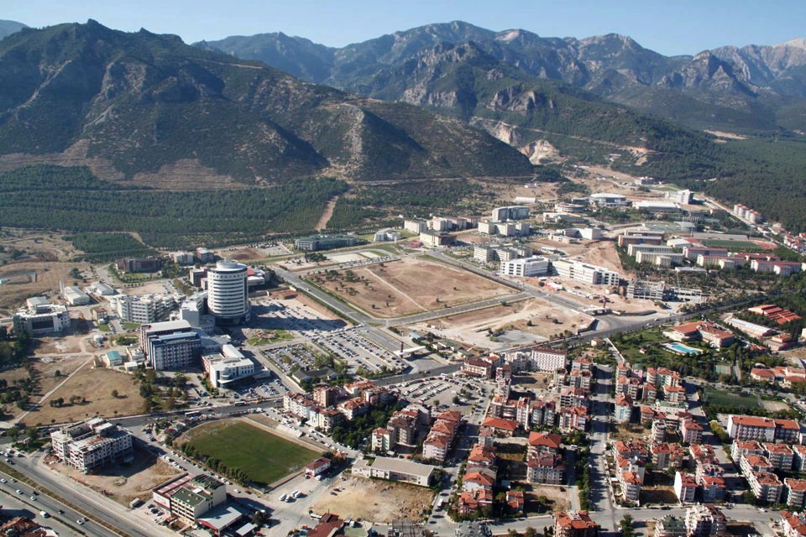
2013-2014 Akademik Yılında 45.000’e yaklaşan öğrenci sayısı, 1362 idari, 1804 akademik toplam 3166 personel, 60.000 üzerinde mezun.

Slide 9
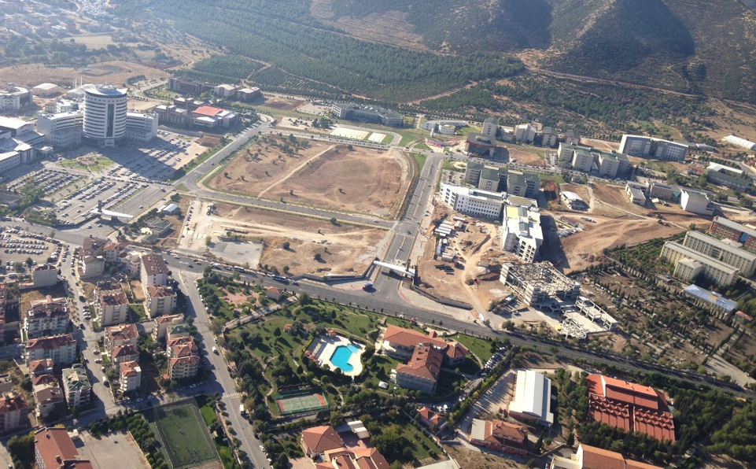
4 Enstitü, 13 Fakülte, 5 Yüksekokul ve 11 Meslek Yüksekokulu olmak üzere toplam 33 Akademik birimde, 364 adet programda hizmet vermektedir

Slide 10
PAÜ
AKADEMİK BİRİMLER
FAKÜLTELER (13)
Diş Hekimliği Fakültesi
Eğitim Fakültesi
Fen-Edebiyat Fakültesi
İktisadi ve İdari Bilimler Fakültesi
İlahiyat Fakültesi
İletişim Fakültesi
Mimarlık ve Tasarım Fakültesi
Mühendislik Fakültesi
Müzik ve Sahne Sanatları Fakültesi
Teknik Eğitim Fakültesi
Teknoloji Fakültesi
Tıp Fakültesi
Turizm Fakültesi
YÜKSEKOKULLAR (5)
Denizli Sağlık Y.O.
Fizik Tedavi ve Rehabilitasyon Y.O.
Spor Bilimleri ve Teknolojisi Y.O.
Uygulamalı Bilimler Y.O.
Yabancı Diller Y.O.
ARAŞTIRMA MERKEZLERİ (23)
Atatürk İlkeleri ve İnkılap Tarihi | PAÜEUAM
BİYOM | PAÜMMER
COBİTEM | PAÜREKHUK
DEKAMER | PAÜSARUM
DEHAM | PAÜSEM
EBUAM | PAÜSPOR
GSUAM | PETEK
KADEM | SAGEM
KASUAM | TESAUM
MALUYAM | TÜDAM
PADAM | ÜSİGEM
PAMGEN
MESLEK YÜKSEK OKULLARI (11)
Acıpayam MYO
Bekilli MYO
Buldan MYO
Çal MYO
Çivril MYO
Denizli Sağlık Hizmetleri MYO
Denizli Sosyal Bilimler MYO
Denizli Teknik Bilimler MYO
Honaz MYO
Kale MYO
Tavas MYO
ENSTİTÜLER (4)
Eğitim Bilimleri Enstitüsü
Fen Bilimleri Enstitüsü
Sağlık Bilimleri Enstitüsü
Sosyal Bilimler Enstitüsü

Slide 11
Program Sayıları

Slide 12
Öğrenci Sayıları

Slide 13


Slide 14

Hastane faaliyetleri
 | 2011 | 2012 | 2013 (6 ay)
Yatak Sayısı | 346 | 689 | 689
Poliklinik Sayısı | 422.034 | 707.114 | 414.675
Ameliyat Sayısı | 15.477 | 26.123 | 12.097
Yatan Hasta Sayısı | 25.557 | 36.189 | 19.985

Slide 15
PAMUKKALE ÜNİVERSİTESİ
KINIKLI KAMPÜS İÇERSİNDE YAŞAM MERKEZİ VE YURT YAPILACAKTIR
YATIRIMCILARIMIZI DAVET EDİYORUZ
BU SUNUM PROJE HAKKINDA BİLGİ VERİLMEK ÜZERE HAZIRLANMIŞTIR

Slide 16
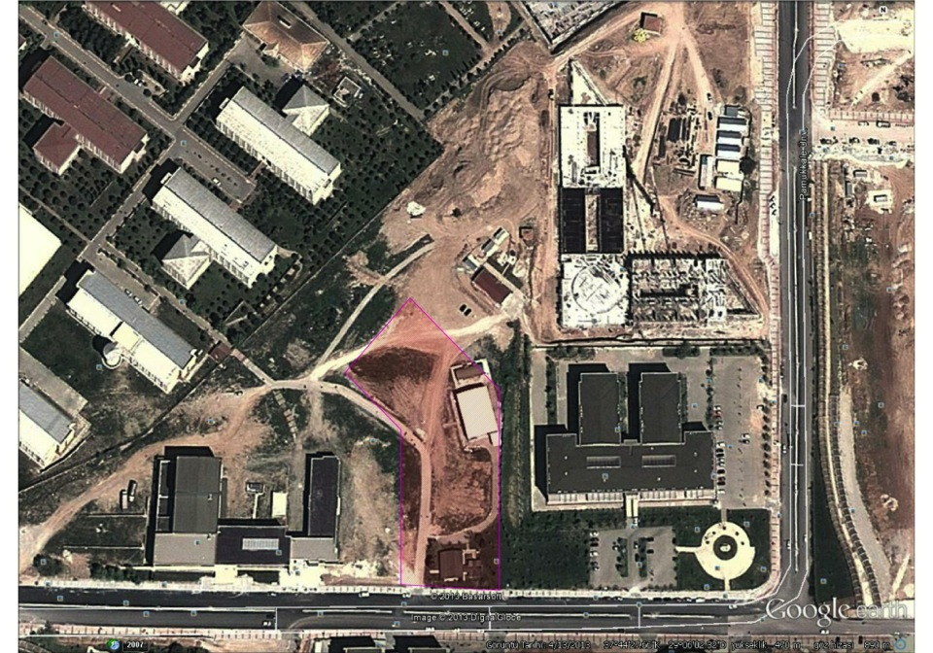
Yaşam Merkezi yapılması düşünülen alan

Slide 17
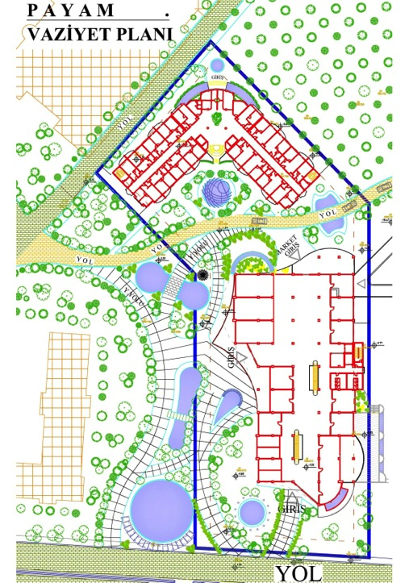
Pamukkale Üniversitesi
45 000 Öğrenci, 3500 Personel ve ailesi ile birlikte büyük bir ilçe...
Denizli İli içeresinde çok önemli bir konumda…
Kentte yaşayan herkese açık, 24 saat yaşamın olduğu bir kampüs…
Pamukkale Üniversitesi
Yaşam Merkezi (PAYAM)
10.000 m² ÇARŞI
10.000 m² YURT
Kampüsün cazibe merkezi olacak…
YAP İŞLET DEVRET (30 YILA KADAR)…

Slide 18
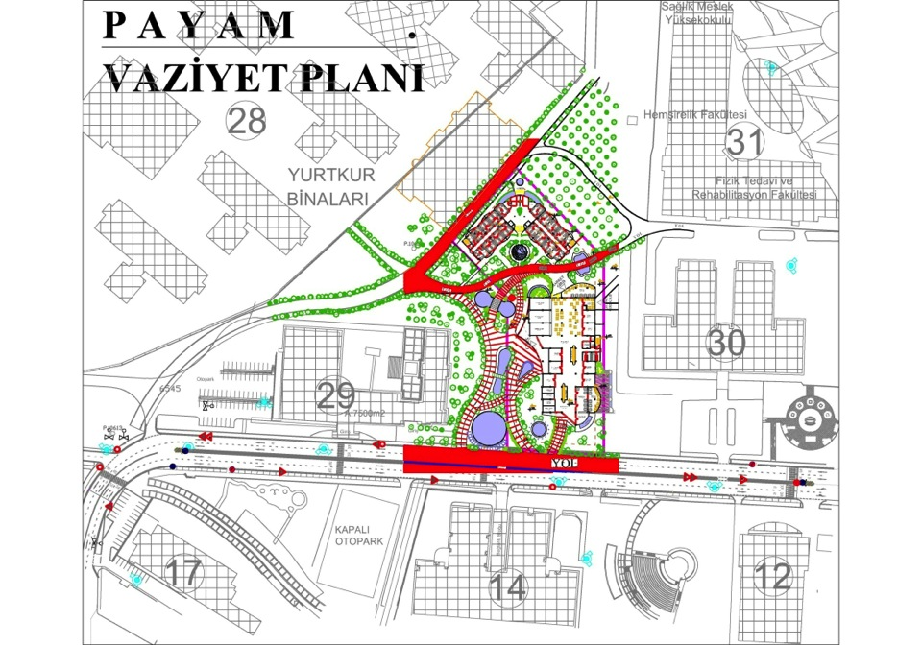

Slide 19
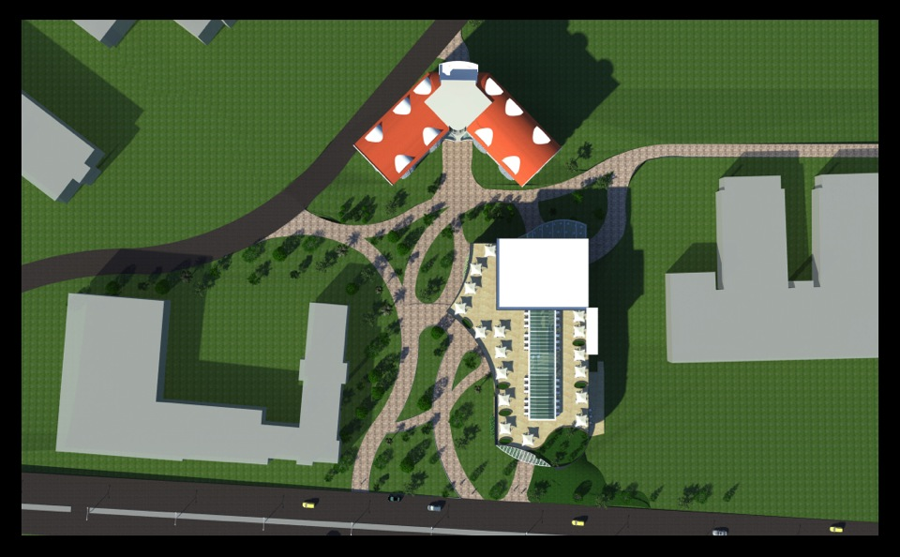
PAYAM Genel Görünüm...

Slide 20
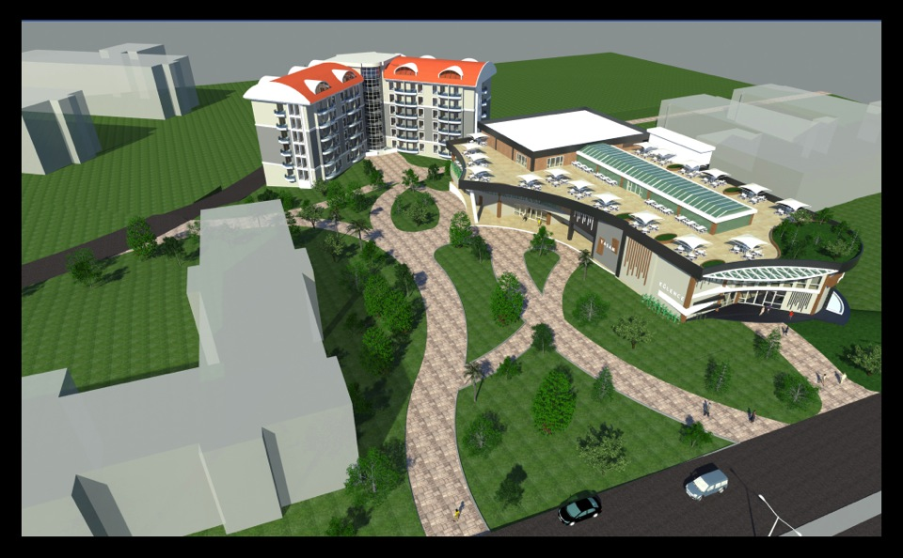
PAYAM Genel Görünüm...

Slide 21
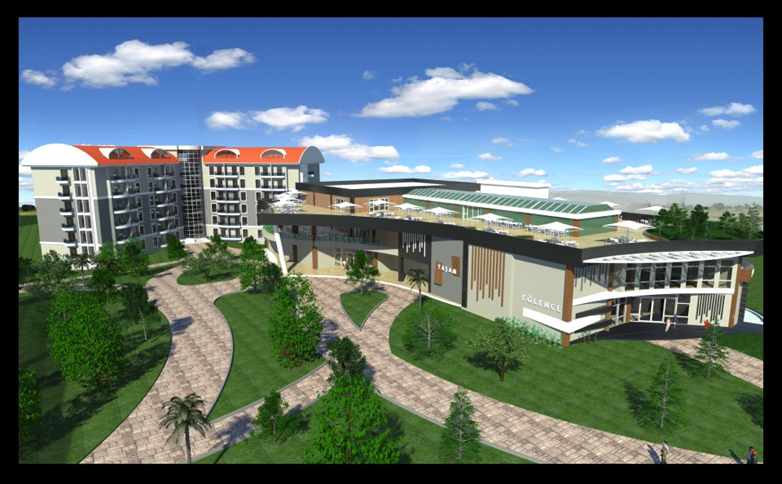
PAYAM Genel Görünüm…

Slide 22
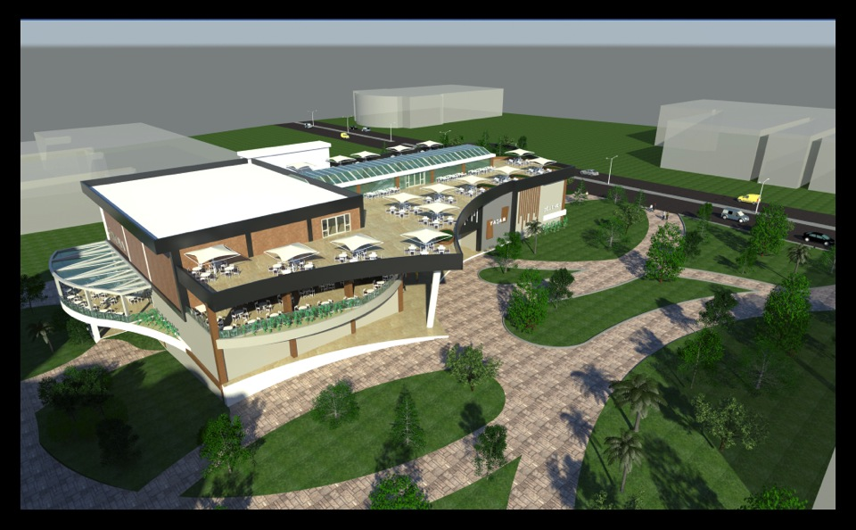
PAYAM Toplam Alan (Bürüt): 12.232 m²

Slide 23
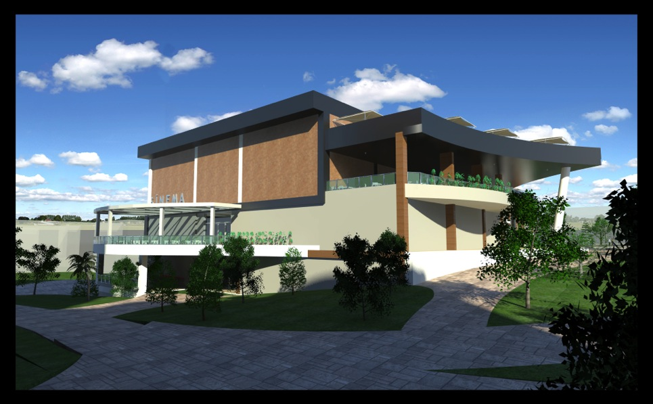
PAYAM Genel Görünüm...

Slide 24
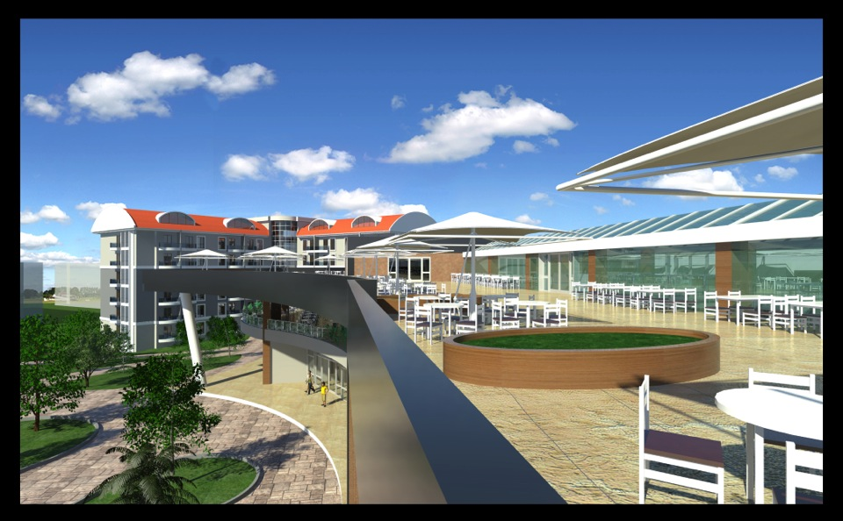
PAYAM Genel Görünüm...

Slide 25
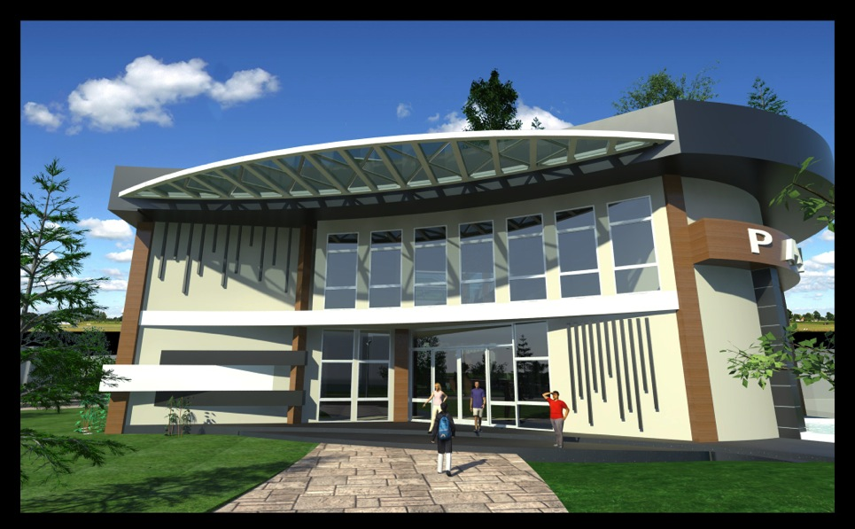
PAYAM Genel Görünüm...

Slide 26
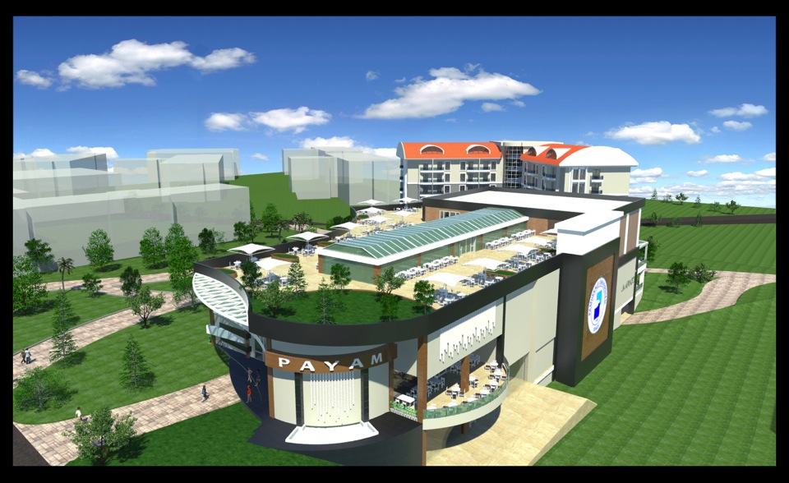
PAYAM Genel Görünüm...

Slide 27
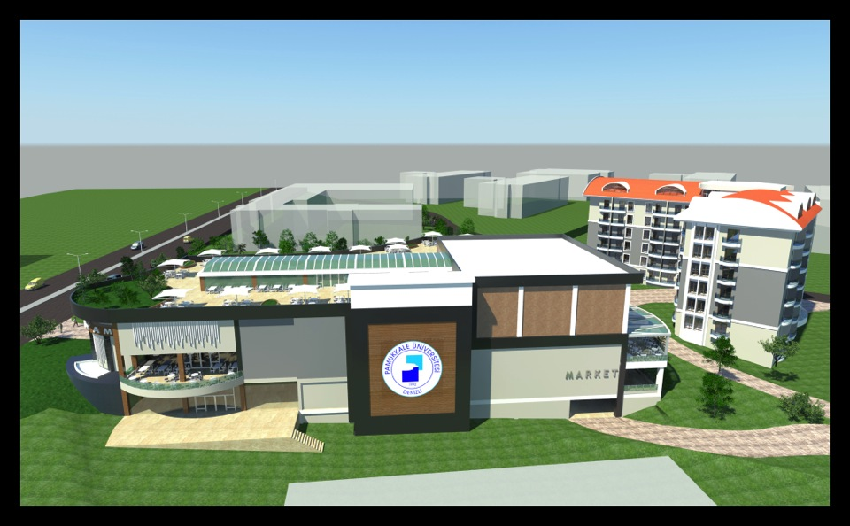
PAYAM Genel Görünüm...

Slide 28
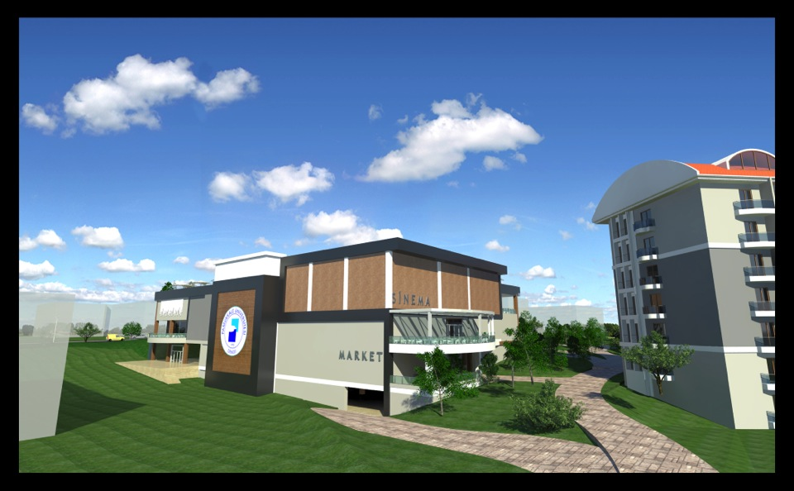
PAYAM Genel Görünüm...

Slide 29
PAYAM Genel Görünüm…

Slide 30
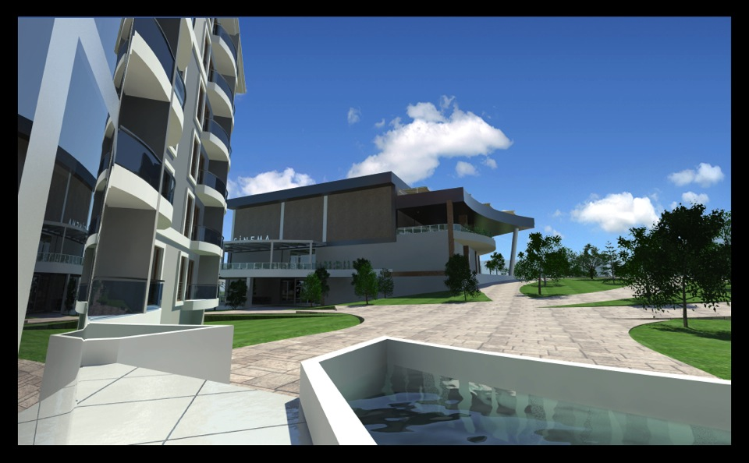
PAYAM Genel Görünüm…

Slide 31
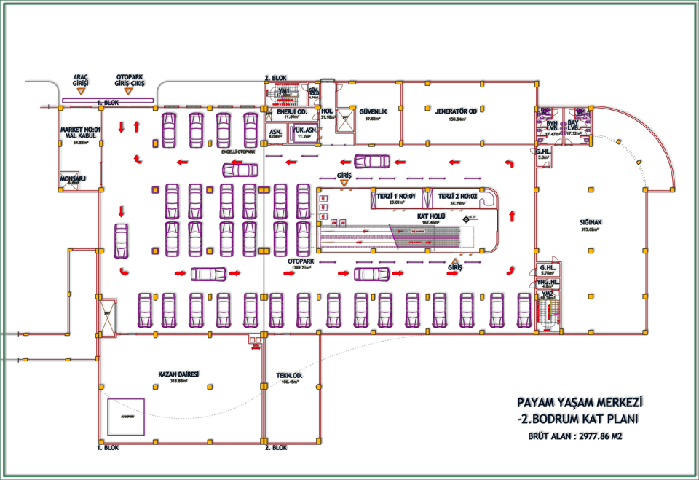

Slide 32
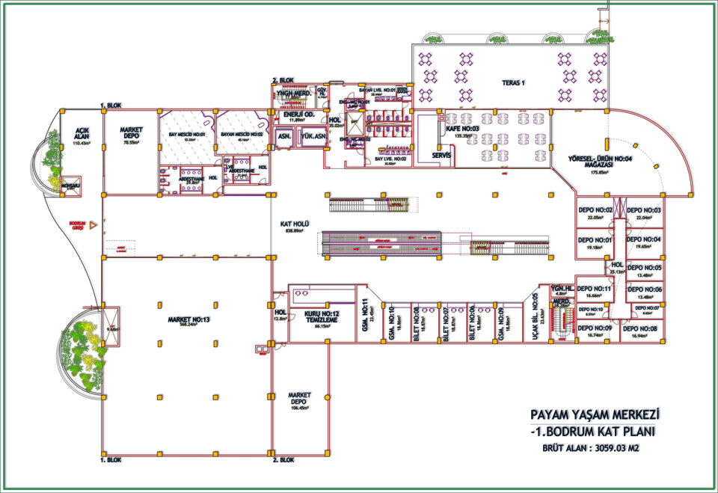

Slide 33
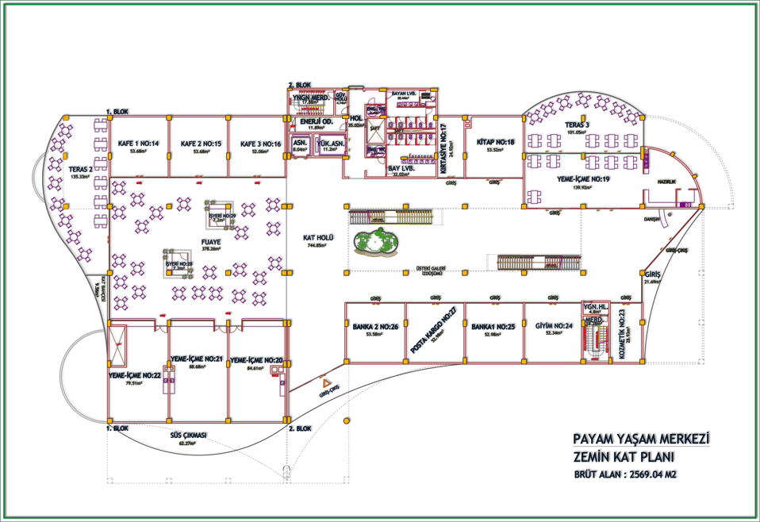

Slide 34
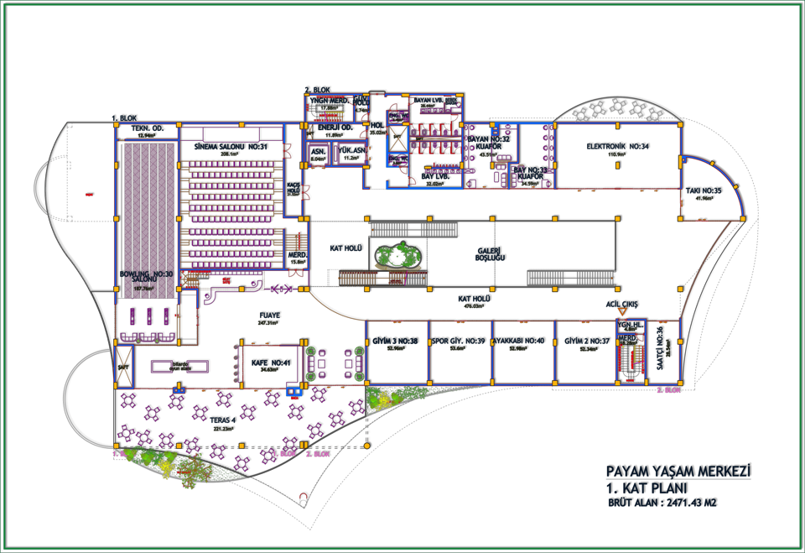

Slide 35
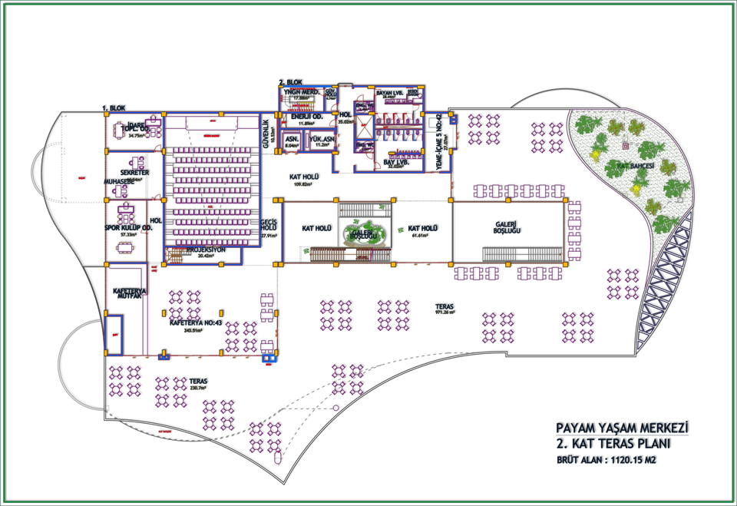

Slide 36
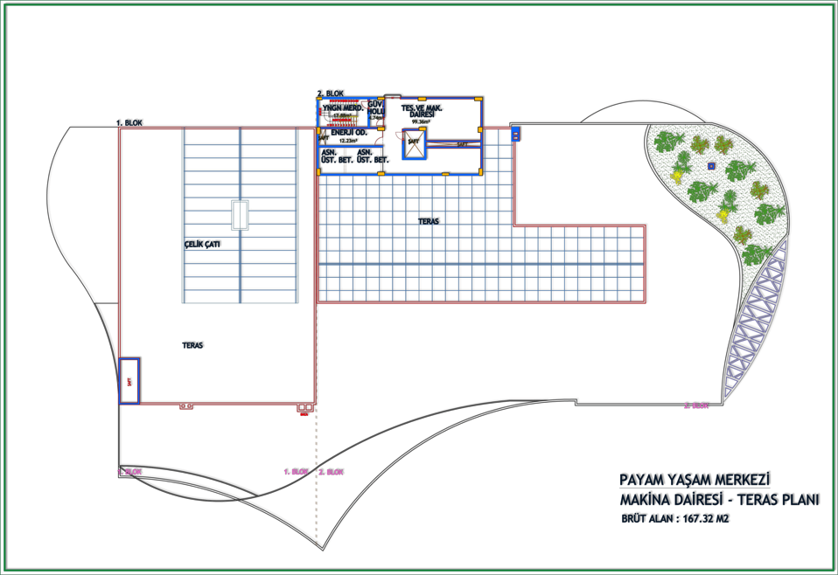

Slide 37
KAT HOLÜ 1 | 162,46
BAĞLANTI HOLÜ | 31,98
SIĞINAK | 393,02
GÜVENLİK HOLÜ | 20,6
TEKNİK ODA | 106,45
BAY WC | 17,32
BAYAN WC | 17,47
KAZAN DAİRESİ | 318,88
MERDİVEN
(YM1) YANGIN MERD. | 17,88
(YM2) YANGIN MERD. | 18,28
ASANSÖR 1 | 8,40
YÜK ASANSÖRÜ | 11,2
ENERJİ ODASI | 11,89
ŞAFT ALANLARI | 18,21
DUVARLAR
MAL KABUL | 54,83
İŞYERİ 1 (TERZİ1) | 20,01
İŞYERİ 2 (TERZİ2) | 24,29
GÜVENLİK | 59,82
OTOPARK | 1389,71
JENERATÖR ODASI | 150,84
DUVARLAR | 124,32
2. BODRUM TOPLAM BRÜT ALAN | 2977,86
MARKET DEPOSU | 185
KAT HOLÜ 1 | 838,89
HOL | 72,95
MESCİD1(BAY) | 83,12
MESCİD2(BAYAN) | 61,76
İŞYERİ 13 (MARKET) | 568,24
(YM1) YANGIN MERD. | 22,62
(YM2) YANGIN MERD. | 23,08
DEPO 1 | 19,18
DEPO 2 | 22,05
DEPO 3 | 22,04
DEPO 4 | 19,65
DEPO 5 | 13,48
DEPO 6 | 13,48
DEPO 7 | 8,62
DEPO 8 | 16,94
DEPO 9 | 16,74
DEPO 10 | 8,57
DEPO 11 | 16,66
ASANSÖR 1 | 8,40
YÜK ASANSÖRÜ | 11,2
ENERJİ ODASI | 11,89
ŞAFT ALANLARI | 21,31
BAY WC | 32,02
ENGELLİ WC (BAY) | 3,6
BAYAN WC | 28,44
ENGELLİ WC (BAYAN) | 3,46
İŞYERİ 3 (KAFE) | 135,35
İŞYERİ 4 | 175,85
İŞYERİ 5 ( BİLET SATIŞ1) | 23,63
İŞYERİ 6 ( BİLET SATIŞ 2) | 18,86
İŞYERİ 7 ( BİLET SATIŞ 3) | 18,87
İŞYERİ 8 ( BİLET SATIŞ 4) | 18,87
İŞYERİ 9 ( GSM 1) | 18,86
İŞYERİ 10 (GSM 2) | 18,86
İŞYERİ 11 ( GSM 3) | 23,45
İŞYERİ 12(KURU TEMİZLEME) | 66,15
DUVARLAR | 386,89
1. BODRUM TOPLAM BRÜT A | 3059,03
İŞYERİ 14 (KAFE 1) | 53,68
İŞYERİ 15 (KAFE 2) | 53,68
İŞYERİ 16 (KAFE 3) | 52,06
İŞYERİ 17 (KIRTASİYE) | 24,92
İŞYERİ 18 (KİTAP) | 53,52
İŞYERİ 19 ( YEME-İÇME 1) | 139,92
İŞYERİ 20 ( YEME-İÇME 2) | 84,61
İŞYERİ 21( YEME-İÇME 3) | 88,68
İŞYERİ 22 ( YEME-İÇME 4) | 79,51
İŞYERİ 23 (KOZMETİK) | 28,93
İŞYERİ 24 (GİYİM) | 52,34
İŞYERİ 25 ( BANKA 1) | 52,98
İŞYERİ 26 ( BANKA 2) | 53,58
İŞYERİ 27 (POSTA-KARGO) | 52,98
İŞYERİ 28 | 7,2
İŞYERİ 29 | 7,2
FUAYE | 378,26
TERAS 2 | 135,33
TERAS 3 | 101,05
BAY WC | 32,02
ENGELLİ WC (BAY) | 3,6
BAYAN WC | 28,44
ENGELLİ WC (BAYAN) | 3,46
ŞAFT ALANLARI | 21,31
ASANSÖR 1 | 8,40
YÜK ASANSÖRÜ | 11,2
(YM1) YANGIN MERD.+ GÜVENLİK HOLÜ | 22,62
(YM2) YANGIN MERD.+ GÜVENLİK HOLÜ | 23,08
HOL | 35,02
KAT HOLÜ | 744,85
DUVARLAR | 134,61
ZEMİN KAT TOPLAM BRÜT ALAN | 2569,04

Slide 38
İŞYERİ 30 (BOWLİNG) | 200,7
İŞYERİ 31 (SİNEMA ) | 265,84
İŞYERİ 32 (BAYAN KUAFÖR) | 43,51
İŞYERİ 33 (BAY KUAFÖR) | 34,51
İŞYERİ 34 (ELEKTRONİK) | 110,9
İŞYERİ 35 (TAKI) | 41,96
İŞYERİ 36 (SAATÇİ) | 28,54
İŞYERİ 37 (GİYİM 2) | 52,34
İŞYERİ 38 (GİYİM 3) | 52,96
İŞYERİ 39 (SPOR GİYİM) | 53,6
İŞYERİ 40 (AYAKKABICI) | 52,98
İŞYERİ 41 (KAFE 4) | 34,63
TERAS 4 | 221,23
BAY WC | 32,02
ENGELLİ WC (BAY) | 3,6
BAYAN WC | 28,44
ENGELLİ WC (BAYAN) | 3,46
ŞAFT ALANLARI | 21,31
ASANSÖR 1 | 8,40
YÜK ASANSÖRÜ | 11,2
(YM1) YANGIN MERD.+ GÜVENLİK HOLÜ | 22,62
(YM2) YANGIN MERD.+ GÜVENLİK HOLÜ | 23,08
HOL | 35,02
KAT HOLÜ | 476,03
FUAYE | 247,31
DUVARLAR | 365,24
1. KAT TOPLAM BRÜT ALAN | 2471,43
İŞYERİ 42 (YEME-İÇME 5) | 27,07
İŞYERİ 43 (KAFETERYA) | 243,51
BAY WC | 32,02
ENGELLİ WC (BAY) | 3,6
BAYAN WC | 28,44
ENGELLİ WC (BAYAN) | 3,46
ŞAFT ALANLARI | 21,31
ASANSÖR 1 | 8,40
YÜK ASANSÖRÜ | 11,2
(YM1) YANGIN MERD.+ GÜVENLİK HOLÜ | 22,62
(YM2) YANGIN MERD.+ GÜVENLİK HOLÜ | 23,08
HOL | 35,02
KAT HOLÜ | 199,34
GÜVENLİK | 10,53
İDARİ BÖLÜM | 79,09
SPOR KULÜP ODASI | 57,33
DUVARLAR | 314,13
ÇATI KAT TOPLAMI | 1120,15
MAKİNA DAİRESİ | 11,59
(YM1) YANGIN MERD.+ GÜVENLİK HOLÜ | 22,62
MAKİNA DAİRESİ KATI TOPLAMI | 34,21

Slide 39
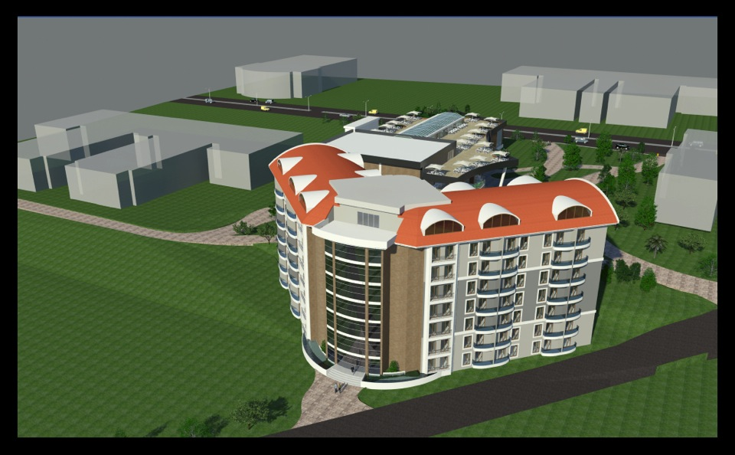
PAYAM Genel Görünüm (Yurt Binası)…

Slide 40
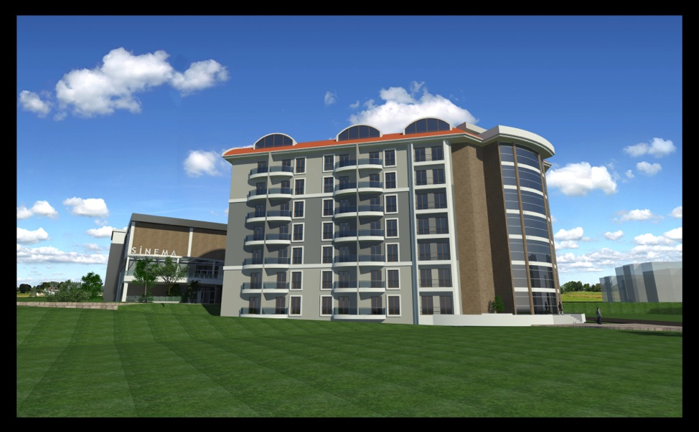
PAYAM Yurt Binası…

Slide 41
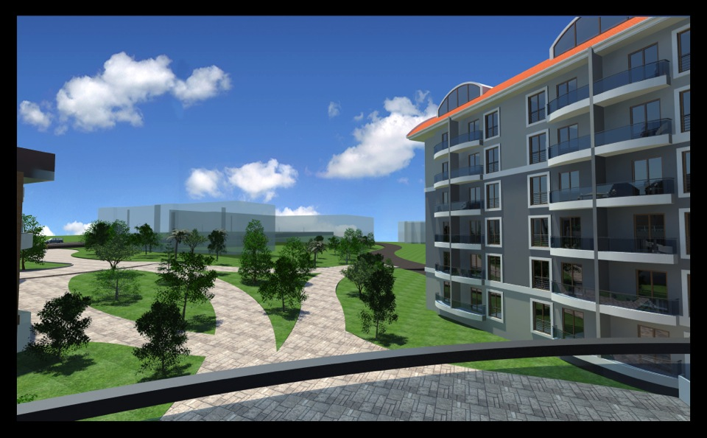
PAYAM Genel Görünüm (Yurt Binası)…

Slide 42
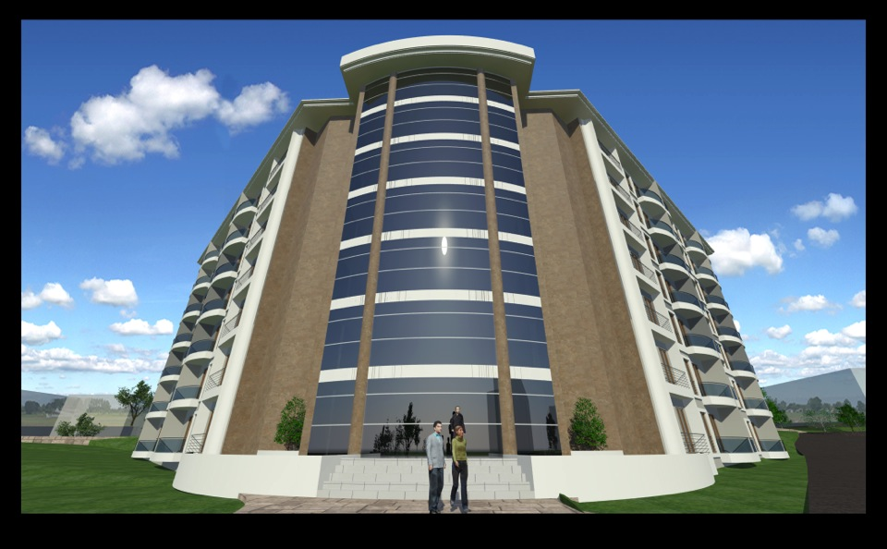
PAYAM Yurt Binası…

Slide 43
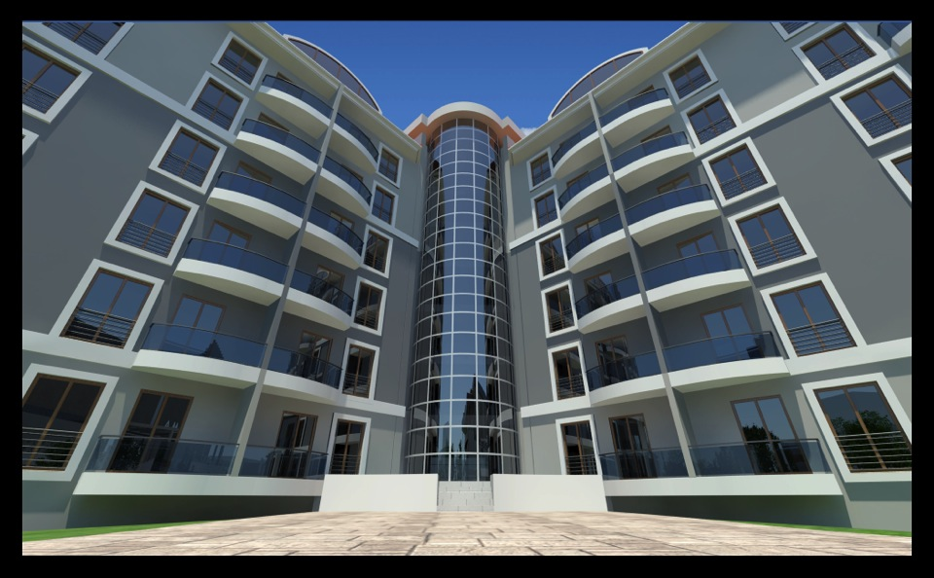
PAYAM Yurt Binası…

Slide 44
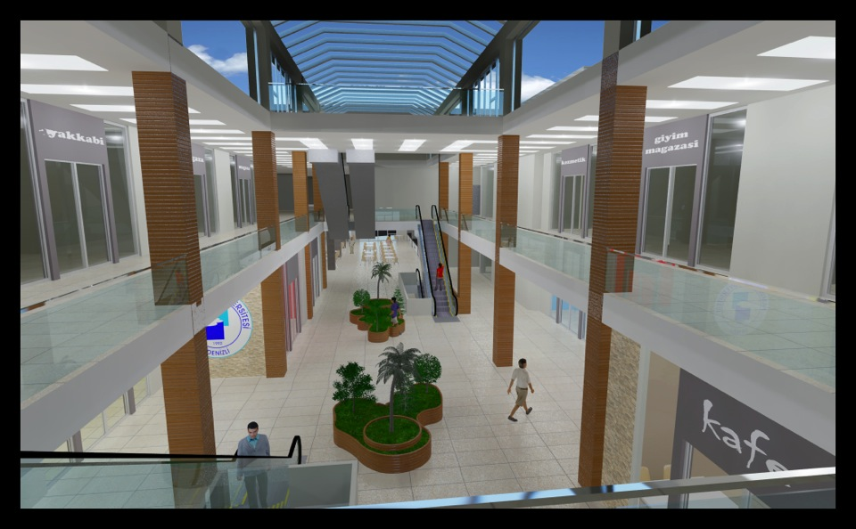
PAYAM Alış-Veriş Alanları…

Slide 45
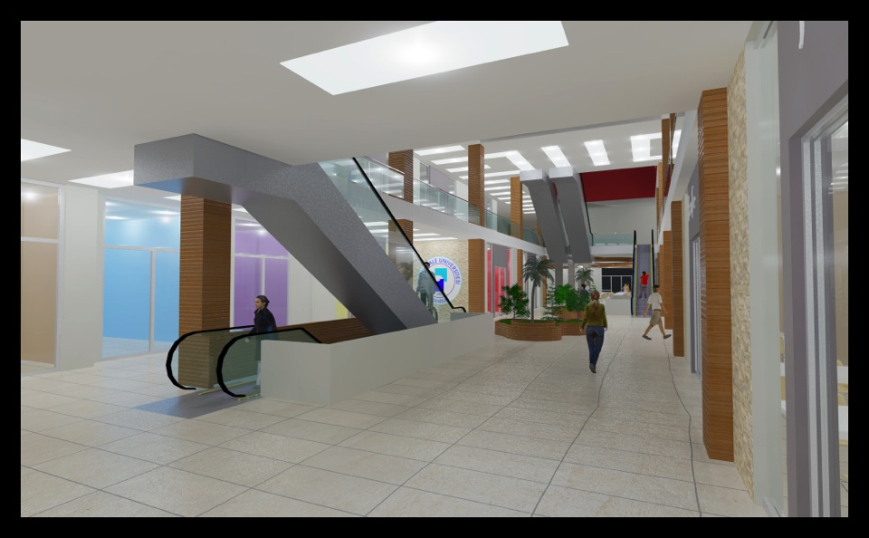
PAYAM Alış-Veriş Alanları…

Slide 46
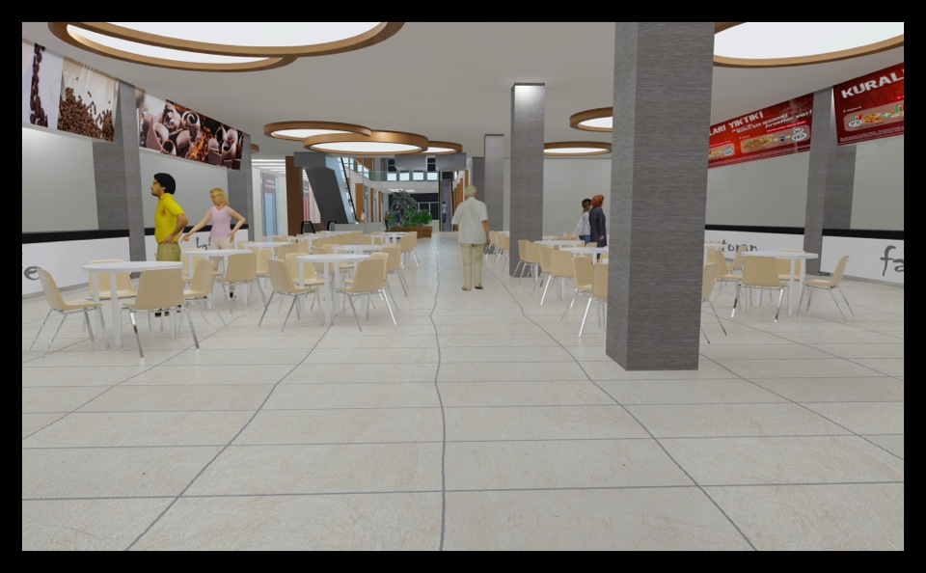
PAYAM Yemek-İçme Alanları...

Slide 47
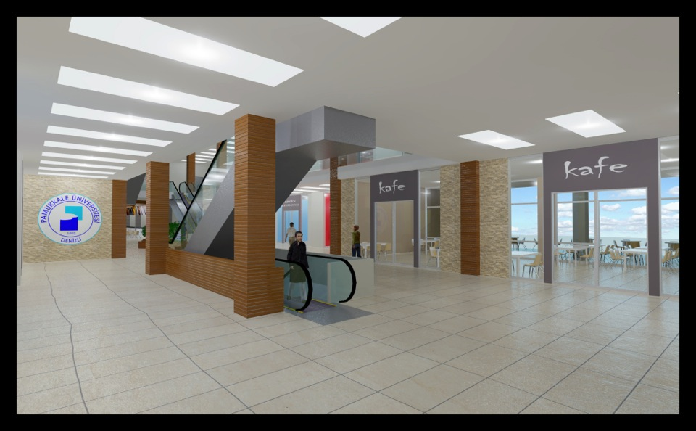
PAYAM Yemek-İçme Alanları...

Slide 48
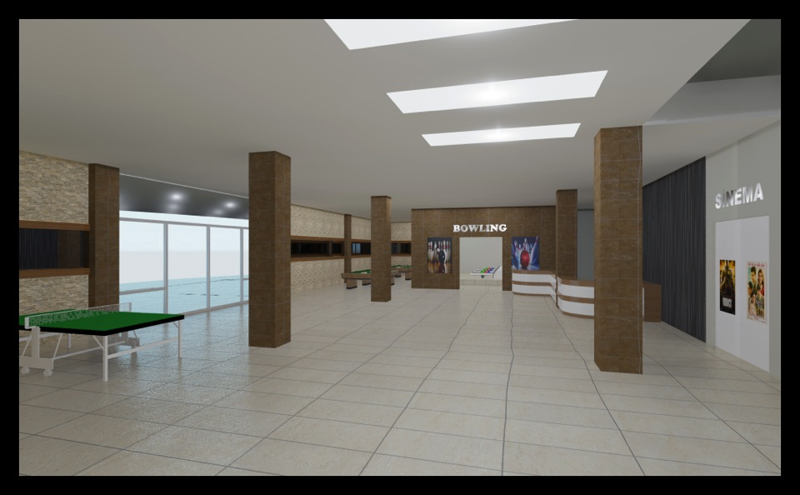
PAYAM Oyun ve Eğlence Alanları…

Slide 49
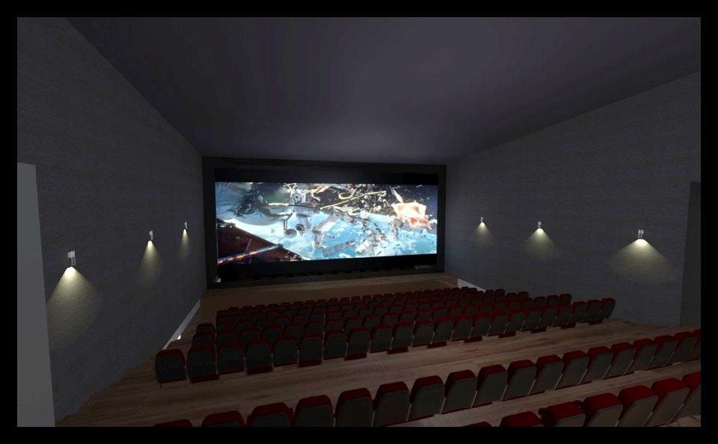
PAYAM Sinema…

Slide 50
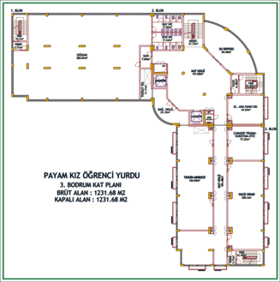
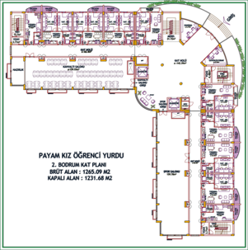
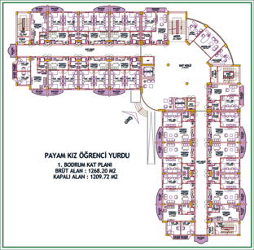
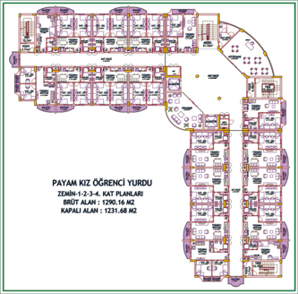
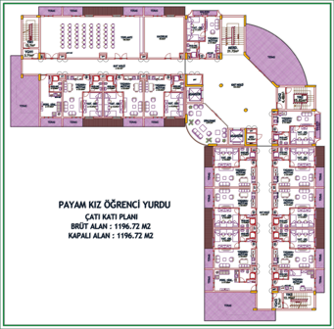
GENEL TOPLAMI |  | 10.215,77 m² | 24+46+230 |  | 300 ÖĞR.
YURT KAT PLANLARI

Slide 51
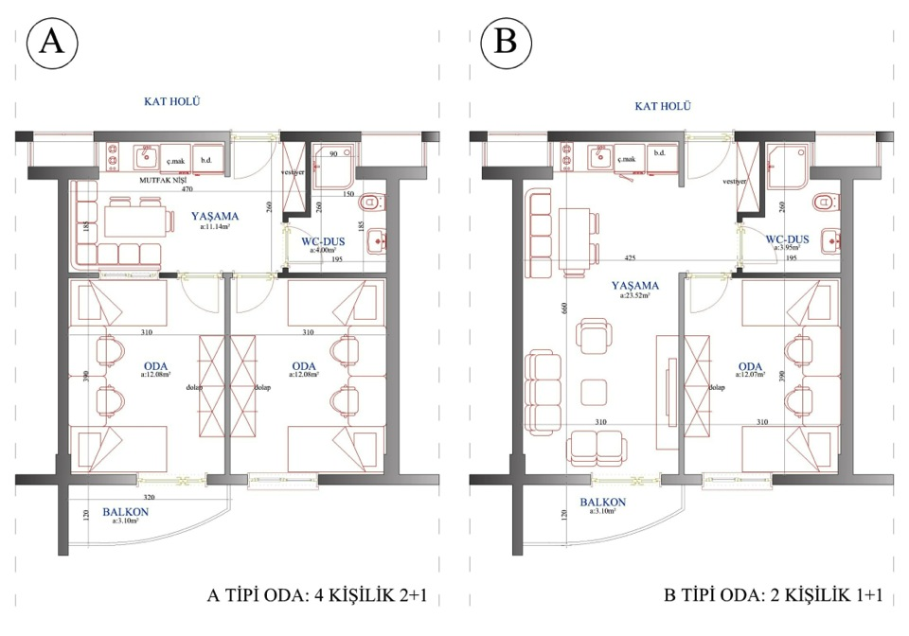

Slide 52
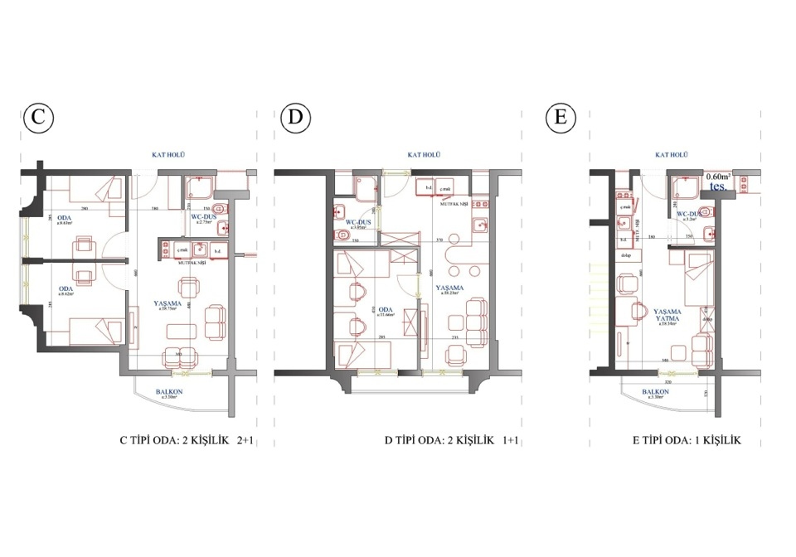

Slide 53
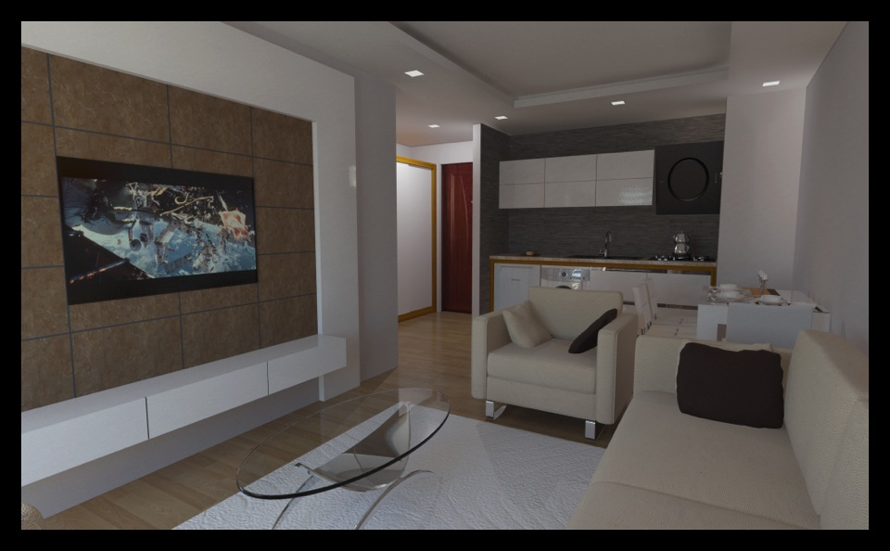
PAYAM Yurt Binası - Odalar…

Slide 54
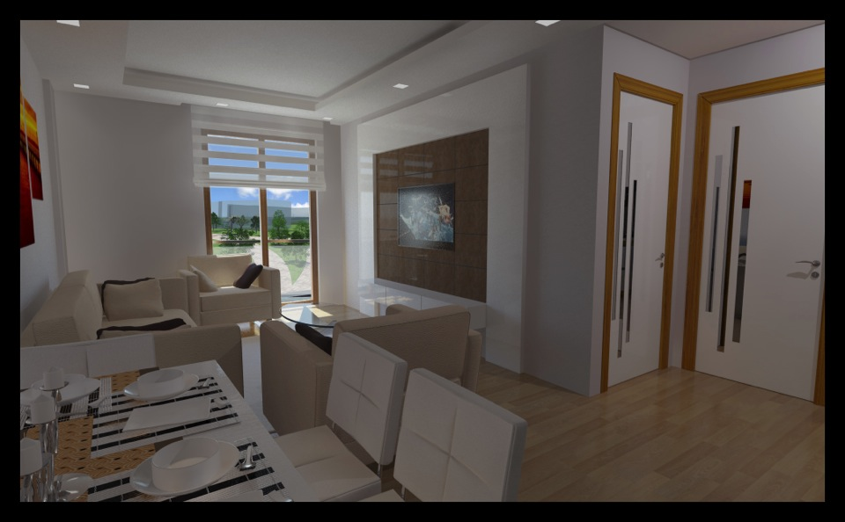
PAYAM Yurt Binası - Odalar…

Slide 55

PAYAM Yurt Binası - Odalar…

Slide 56

PAYAM Yurt Binası - Odalar…

Slide 57

PAYAM Yurt Binası - Odalar…

Slide 58


Daha fazla bilgi için:
Yrd. Doç. Dr. Hayri ÜN
PAÜ Yapı İşleri ve
Teknik Daire Başkanı
Tel: 258-2962140
E-posta: hun@pau.edu.tr
Teşekkürler…

